Slide 1

O site deixou de ser
só uma
vitrine.
Hoje ele pode trabalhar para o negócio.
01
Notes:
OBJETIVO
Criar uma mudança de percepção sobre o papel de um website.
IDEIA PRINCIPAL / FALA SUGERIDA
Durante muito tempo, o site foi visto como uma vitrine: mostrava quem a empresa era e o que vendia. Hoje, ele pode fazer muito mais. Pode criar uma experiência, resolver uma necessidade e trabalhar para o negócio. É essa mudança que eu quero mostrar.
TEMPO ESTIMADO
20 segundos.
FONTE
Briefing fornecido por Lucas Antonio. Identidade: docs/design-system.md, app/globals.css, app/fonts.ts e logos oficiais do projeto.
EDIÇÃO
Prints e vídeos são arquivos reais fornecidos por Lucas Antonio. As imagens e os vídeos ficam incorporados ao PowerPoint.

Slide 2

Nottus hoje
45+
300+
segmentos atendidos
3
países
projetos de websites
Brasil / Estados Unidos
Reino Unido
02
Notes:
OBJETIVO
Apresentar a escala atual e a diversidade da Nottus.
IDEIA PRINCIPAL / FALA SUGERIDA
Hoje, a Nottus já soma mais de 300 projetos de websites, em mais de 45 segmentos. Atendemos empresas no Brasil, nos Estados Unidos e no Reino Unido. Essa diversidade nos ensinou que empresas diferentes precisam de estruturas digitais diferentes. O ponto de partida é entender o negócio.
TEMPO ESTIMADO
25 segundos.
FONTE
Briefing fornecido por Lucas Antonio. Identidade: docs/design-system.md, app/globals.css, app/fonts.ts e logos oficiais do projeto.
EDIÇÃO
Prints e vídeos são arquivos reais fornecidos por Lucas Antonio. As imagens e os vídeos ficam incorporados ao PowerPoint.

Slide 3
A evolução
De página estática
para ativo do negócio.
Experiência
Serviço
Vitrine
→
→
Na Nottus, chamamos essa nova camada de
SITE DE SERVIÇO
03
Notes:
OBJETIVO
Conectar a evolução do website ao conceito de Site de Serviço.
IDEIA PRINCIPAL / FALA SUGERIDA
A vitrine continua importante, mas ganhou novas possibilidades. Primeiro, a navegação pode se transformar em uma experiência. Depois, o próprio site pode entregar uma função útil: simular, calcular, organizar ou acompanhar alguma coisa. Na Nottus, chamamos essa camada de Site de Serviço. Vou mostrar alguns exemplos.
TEMPO ESTIMADO
28 segundos.
FONTE
Briefing fornecido por Lucas Antonio. Identidade: docs/design-system.md, app/globals.css, app/fonts.ts e logos oficiais do projeto.
EDIÇÃO
Prints e vídeos são arquivos reais fornecidos por Lucas Antonio. As imagens e os vídeos ficam incorporados ao PowerPoint.

Slide 4
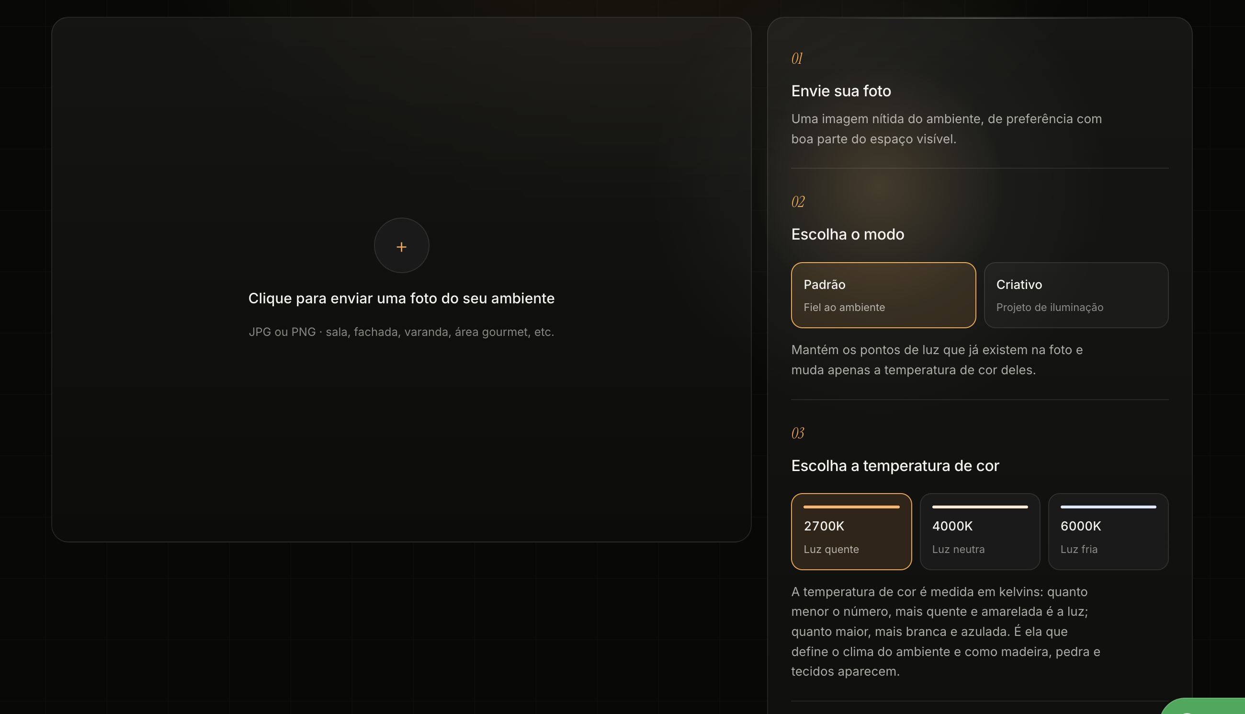

SITE DE SERVIÇO
Simulador de
iluminação com IA
Notes:
OBJETIVO
Mostrar o site realizando uma tarefa útil antes do contato comercial.
IDEIA PRINCIPAL / FALA SUGERIDA
Na Ksalux, o visitante envia a foto do ambiente, escolhe o modo e a temperatura de cor e visualiza uma simulação com inteligência artificial. Isso pode virar o ponto de partida de um projeto de iluminação. O site ajuda a visualizar uma possibilidade e iniciar uma conversa mais concreta.
TEMPO ESTIMADO
32 segundos.
FONTE
Briefing fornecido por Lucas Antonio. Identidade: docs/design-system.md, app/globals.css, app/fonts.ts e logos oficiais do projeto.
EDIÇÃO
Prints e vídeos são arquivos reais fornecidos por Lucas Antonio. As imagens e os vídeos ficam incorporados ao PowerPoint.

Slide 5
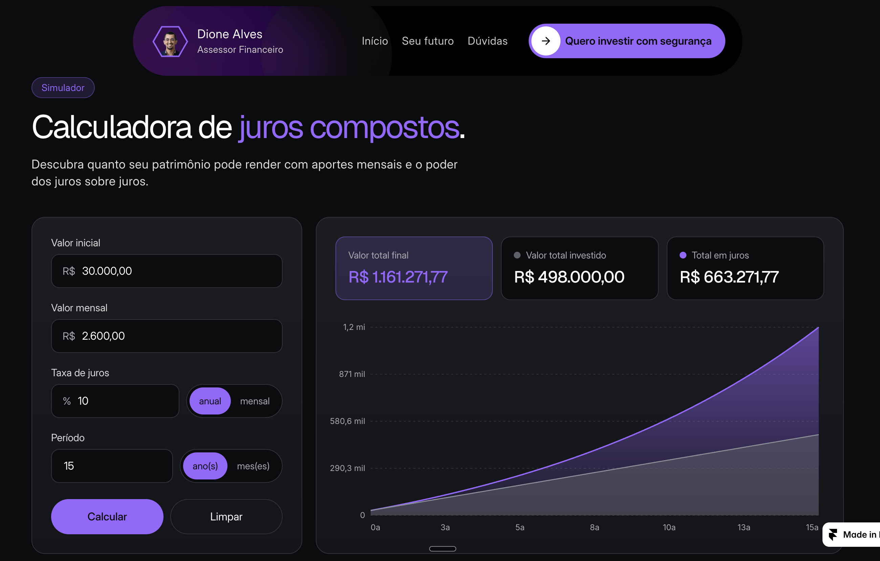
Notes:
OBJETIVO
Mostrar como a calculadora ajuda a transformar interesse em uma conversa qualificada.
IDEIA PRINCIPAL / FALA SUGERIDA
No projeto do Dione Alves, a calculadora recebe um valor inicial, os aportes mensais, a taxa e o período. O visitante vê a projeção do patrimônio em gráfico e pode falar com o especialista. A ferramenta ajuda a organizar a pergunta e tornar o contato mais concreto. A simulação é um ponto de partida para a análise.
TEMPO ESTIMADO
34 segundos.
FONTE
Briefing fornecido por Lucas Antonio. Identidade: docs/design-system.md, app/globals.css, app/fonts.ts e logos oficiais do projeto.
EDIÇÃO
Prints e vídeos são arquivos reais fornecidos por Lucas Antonio. As imagens e os vídeos ficam incorporados ao PowerPoint.

Slide 6
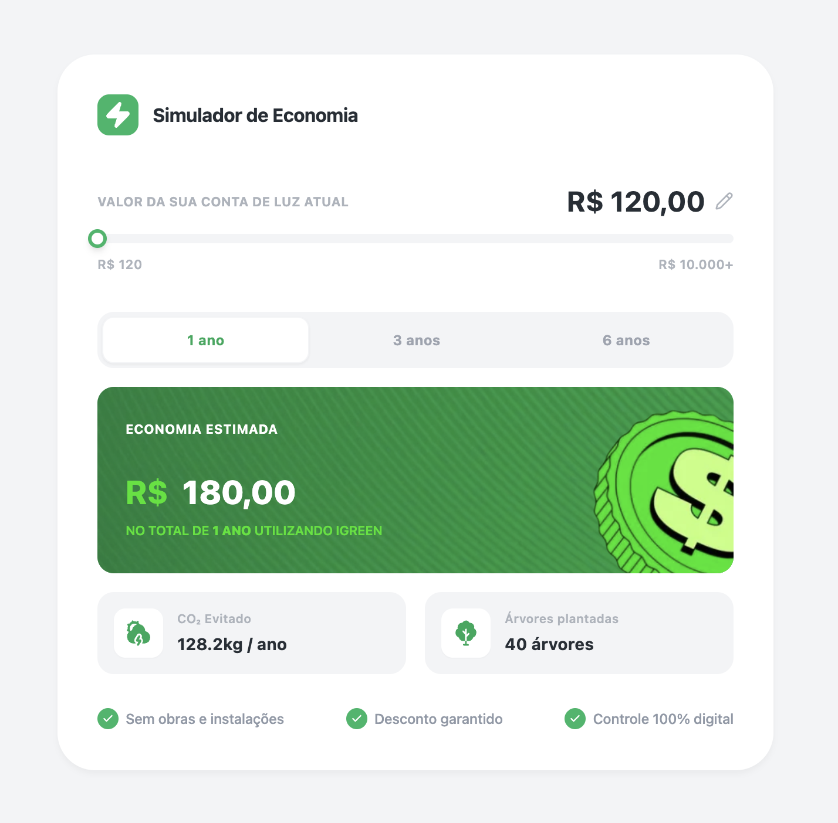

SITE DE SERVIÇO
Simulador de economia
na conta de energia
Notes:
OBJETIVO
Mostrar mais uma ferramenta útil dentro de um site de serviço.
IDEIA PRINCIPAL / FALA SUGERIDA
Na AgPlus, o visitante informa o valor da conta de energia e escolhe o período para visualizar uma estimativa de economia. A ferramenta torna a proposta mais concreta antes do contato comercial. Aqui, estamos vendo o exemplo que aparece no simulador.
TEMPO ESTIMADO
20 segundos.
FONTE
Briefing fornecido por Lucas Antonio. Identidade: docs/design-system.md, app/globals.css, app/fonts.ts e logos oficiais do projeto.
EDIÇÃO
Prints e vídeos são arquivos reais fornecidos por Lucas Antonio. As imagens e os vídeos ficam incorporados ao PowerPoint.

Slide 7
Uma outra porta de entrada
Mas nem todo site
precisa começar pela função.
Alguns precisam começar pela experiência.
SITE
CINEMATOGRÁFICO
07
Notes:
OBJETIVO
Mudar o ritmo e introduzir o Site Cinematográfico.
IDEIA PRINCIPAL / FALA SUGERIDA
Mas nem todo site precisa começar pela função. Para algumas marcas, o primeiro desafio é criar uma percepção: provocar interesse, transmitir personalidade e fazer a pessoa querer continuar navegando. Nesses casos, a experiência vem primeiro. É o que chamamos de Site Cinematográfico.
TEMPO ESTIMADO
18 segundos.
FONTE
Briefing fornecido por Lucas Antonio. Identidade: docs/design-system.md, app/globals.css, app/fonts.ts e logos oficiais do projeto.
EDIÇÃO
Prints e vídeos são arquivos reais fornecidos por Lucas Antonio. As imagens e os vídeos ficam incorporados ao PowerPoint.

Slide 8
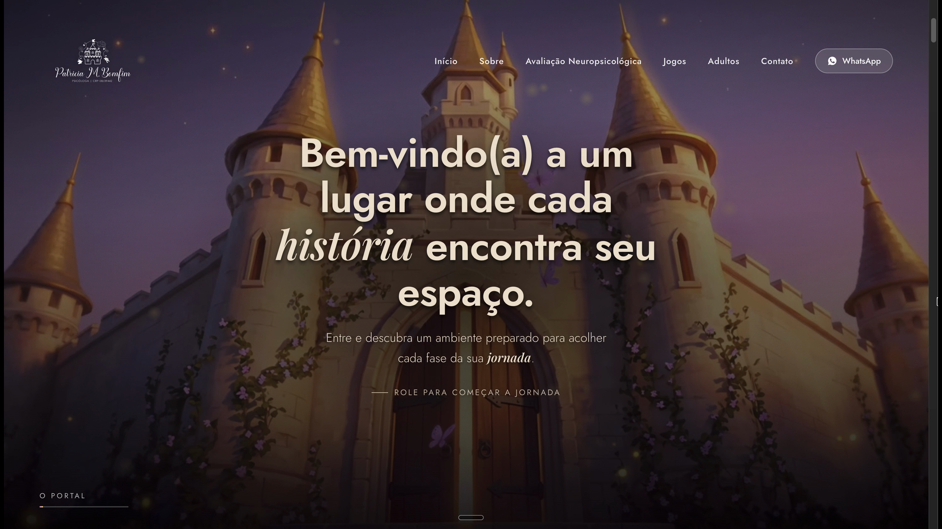
Notes:
OBJETIVO
Mostrar o site cinematográfico de Patrícia Bonfim em vídeo, em tela cheia.
IDEIA PRINCIPAL / FALA SUGERIDA
Deixe o vídeo executar integralmente. A reprodução começa automaticamente ao entrar no slide. Se seu PowerPoint exigir interação, clique no vídeo. Não há texto da apresentação sobreposto ao vídeo. Avance manualmente quando terminar.
TEMPO ESTIMADO
47 segundos.
FONTE
Briefing fornecido por Lucas Antonio. Identidade: docs/design-system.md, app/globals.css, app/fonts.ts e logos oficiais do projeto.
EDIÇÃO
Prints e vídeos são arquivos reais fornecidos por Lucas Antonio. As imagens e os vídeos ficam incorporados ao PowerPoint.

Slide 9
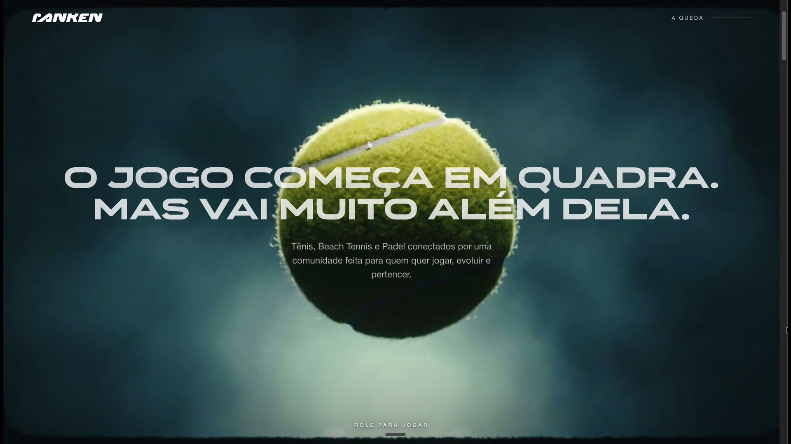
Notes:
OBJETIVO
Mostrar o site cinematográfico de Ranken em vídeo, em tela cheia.
IDEIA PRINCIPAL / FALA SUGERIDA
Deixe o vídeo executar integralmente. A reprodução começa automaticamente ao entrar no slide. Se seu PowerPoint exigir interação, clique no vídeo. Não há texto da apresentação sobreposto ao vídeo. Avance manualmente quando terminar.
TEMPO ESTIMADO
29 segundos.
FONTE
Briefing fornecido por Lucas Antonio. Identidade: docs/design-system.md, app/globals.css, app/fonts.ts e logos oficiais do projeto.
EDIÇÃO
Prints e vídeos são arquivos reais fornecidos por Lucas Antonio. As imagens e os vídeos ficam incorporados ao PowerPoint.

Slide 10
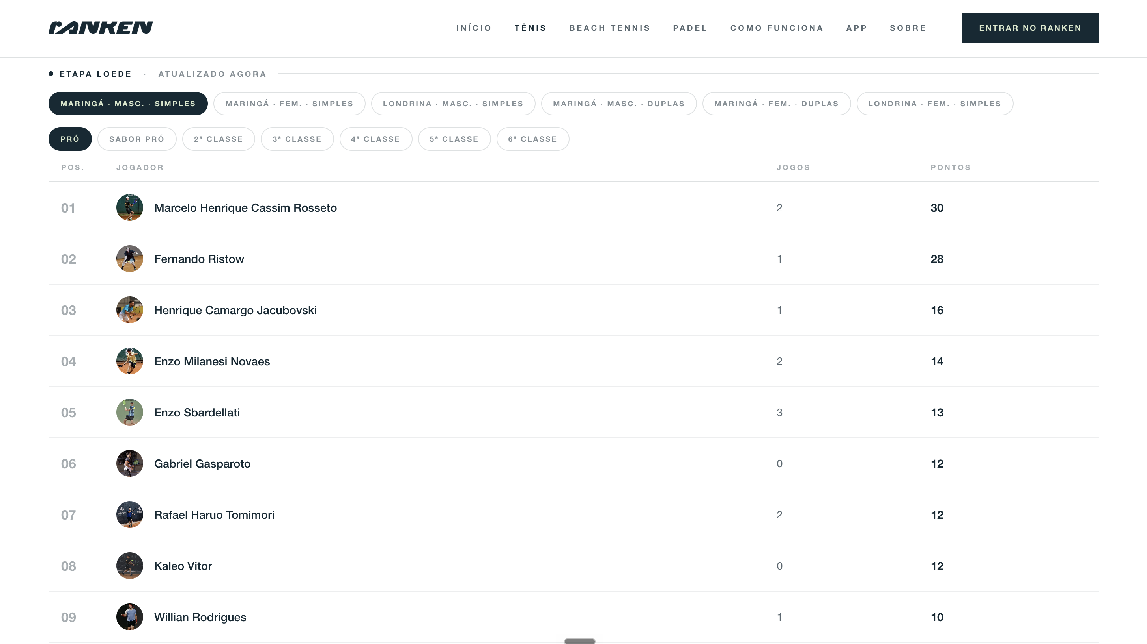
Notes:
OBJETIVO
Conectar o vídeo anterior à camada de serviço do Ranken.
IDEIA PRINCIPAL / FALA SUGERIDA
O vídeo que acabamos de ver mostra a experiência cinematográfica do Ranken. Este print mostra a outra camada: o ranking atualizado, organizado por cidades, classes e jogadores. O site se integra ao aplicativo, mas quem está fora dele também consegue acompanhar. A experiência chama a atenção e o serviço dá um motivo para voltar.
TEMPO ESTIMADO
30 segundos.
FONTE
Briefing fornecido por Lucas Antonio. Identidade: docs/design-system.md, app/globals.css, app/fonts.ts e logos oficiais do projeto.
EDIÇÃO
Prints e vídeos são arquivos reais fornecidos por Lucas Antonio. As imagens e os vídeos ficam incorporados ao PowerPoint.

Slide 11
SITE INSTITUCIONAL
E existe uma camada que
continua indispensável.
INSTITUCIONAL
+ CONTEÚDO
+ SEO
Informação, autoridade e presença nas buscas.
11
Notes:
OBJETIVO
Mostrar que estrutura, informação e SEO continuam necessários.
IDEIA PRINCIPAL / FALA SUGERIDA
Existe ainda uma camada que continua indispensável: a institucional. É onde a empresa explica o que faz, organiza informações, publica conteúdo e constrói autoridade. Junto com o SEO, essa estrutura apoia a presença nas buscas. Ser lembrado e ser útil importam; ser encontrado também.
TEMPO ESTIMADO
25 segundos.
FONTE
Briefing fornecido por Lucas Antonio. Identidade: docs/design-system.md, app/globals.css, app/fonts.ts e logos oficiais do projeto.
EDIÇÃO
Prints e vídeos são arquivos reais fornecidos por Lucas Antonio. As imagens e os vídeos ficam incorporados ao PowerPoint.

Slide 12
SISTEMA NOTTUS
Não são três produtos.
São três camadas.
CINEMATOGRÁFICO
Encantar
SERVIÇO
Utilizar
INSTITUCIONAL
Encontrar
Combinamos cada uma delas de acordo com o negócio.
12
Notes:
OBJETIVO
Sintetizar o diferencial como combinação de camadas.
IDEIA PRINCIPAL / FALA SUGERIDA
Esses nomes não são três caixas fechadas. São três camadas que podem se sobrepor. A cinematográfica ajuda a encantar. A de serviço entrega algo para utilizar. A institucional organiza a informação e ajuda a encontrar a empresa. O produto digital nasce da combinação que faz sentido para cada negócio — com mais peso em uma camada ou em outra.
TEMPO ESTIMADO
30 segundos.
FONTE
Briefing fornecido por Lucas Antonio. Identidade: docs/design-system.md, app/globals.css, app/fonts.ts e logos oficiais do projeto.
EDIÇÃO
Prints e vídeos são arquivos reais fornecidos por Lucas Antonio. As imagens e os vídeos ficam incorporados ao PowerPoint.

Slide 13
Um website não deveria
se adaptar a um template.
O website deveria
se adaptar ao negócio.
Design. Tecnologia. Velocidade. Suporte.
13
Notes:
OBJETIVO
Fixar o princípio de criar a partir do negócio.
IDEIA PRINCIPAL / FALA SUGERIDA
O nosso ponto de partida não é encaixar uma empresa em um template. É entender o negócio e construir a estrutura digital que faz sentido para ele. É nessa combinação de design, tecnologia, velocidade e suporte que a Nottus trabalha.
TEMPO ESTIMADO
18 segundos.
FONTE
Briefing fornecido por Lucas Antonio. Identidade: docs/design-system.md, app/globals.css, app/fonts.ts e logos oficiais do projeto.
EDIÇÃO
Prints e vídeos são arquivos reais fornecidos por Lucas Antonio. As imagens e os vídeos ficam incorporados ao PowerPoint.

Slide 14
Minha indicação ideal
Um negócio excelente
que ainda parece comum
na internet.
Se você conhece uma empresa assim,
me apresente.
Lucas Antonio
Contato / Instagram / site
14
Notes:
OBJETIVO
Deixar claro quem os membros do BNI podem indicar.
IDEIA PRINCIPAL / FALA SUGERIDA
Minha indicação ideal é um negócio excelente que ainda parece comum na internet. Pode ser uma empresa que entrega muito valor, mas cujo site não mostra isso; ou que ainda poderia oferecer uma ferramenta útil ao cliente. Se você conhece uma empresa assim, me apresente. Eu sou Lucas Antonio, da Nottus.
TEMPO ESTIMADO
24 segundos.
FONTE
Briefing fornecido por Lucas Antonio. Identidade: docs/design-system.md, app/globals.css, app/fonts.ts e logos oficiais do projeto.
EDIÇÃO
Prints e vídeos são arquivos reais fornecidos por Lucas Antonio. As imagens e os vídeos ficam incorporados ao PowerPoint.

